Slide 1



INVESTICE DO ROZVOJE VZDĚLÁVÁNÍ
Nové modulové výukové a inovativní programy - zvýšení kvality ve vzdělávání
CZ.1.07/1.1.10/01.0063
Tento projekt je spolufinancován Evropským sociálním fondem a státním rozpočtem ČR

Slide 2
HTML TAGY (BODY)
2. část
Informatika 9. ročník
Marcela Kubátová

Slide 3
Body
Tag Body obsahuje několik atributů, které významně ovlivňují vzhled stránky.
V jednom tagu BODY se může použít najednou několik atributů.

Slide 4
Atributy BODY
BACKGROUND=„adresa_obrázku“
definuje adresu obrázku, který bude použit jako pozadí stránky
pozadí může být tvořeno konkrétním obrázkem, prohlížeč je vyskládá vedle sebe tak, aby byla zaplněna celá plocha stránky
<BODY background=„obr/moje/podkl.gif“>

Slide 5
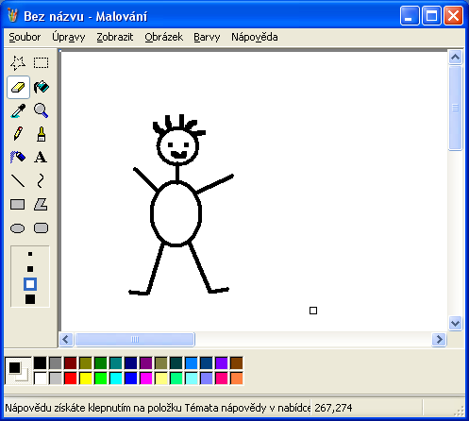
Nakreslíme obrázek
Uložíme ho s příponou gif.

Slide 6
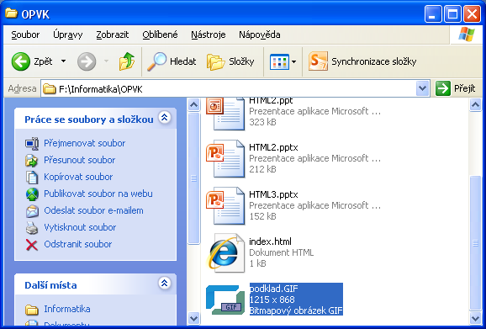
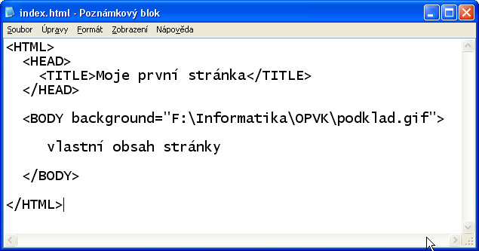
Zapíšeme cestu k obrázku do atributu BACKGROUND
Cesta k obrázku!!!
Cesta k obrázku zapsaná u atributu

Slide 7
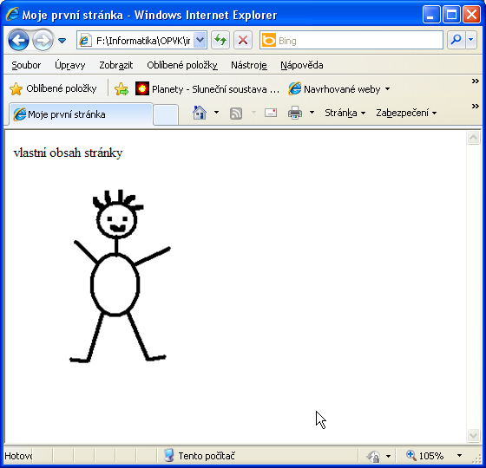
Výsledek v prohlížeči

Slide 8
Atribut barvy pozadí
BGCOLOR=„barva“
definuje barvu, která bude na pozadí stránky
barva se může zadat slovem (blue, yelow, white, red…) nebo hexadecimálním kódem (#FFCC22)
<BODY bgcolor=„red“>

Slide 9
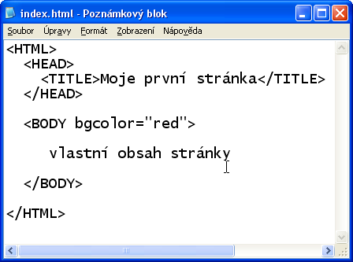
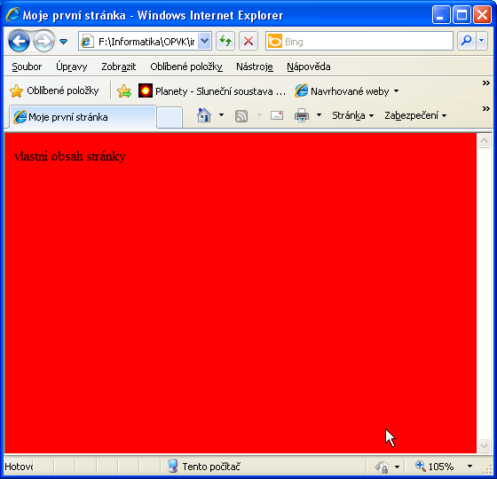
Zapsání atributu u BODY
Vyzkoušeno v IE

Slide 10
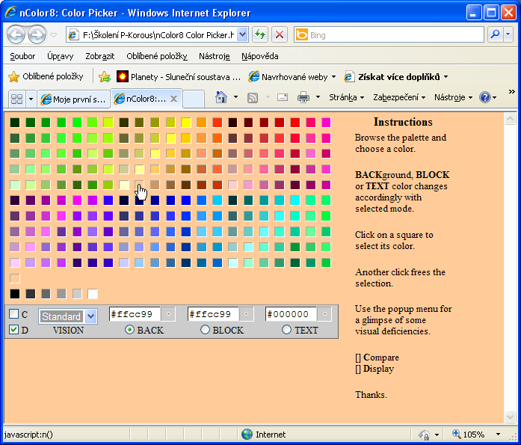
Barvy a jejich kódy:
výsledná barva je kombinací červené, zelené a modré

Slide 11
TEXT
TEXT=„barva“
definuje barvu textu, která bude aplikována na celou stránku
<BODY text=„white“>

Slide 12
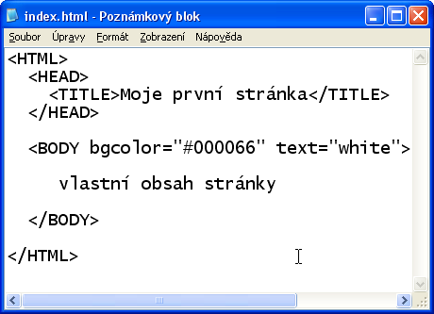
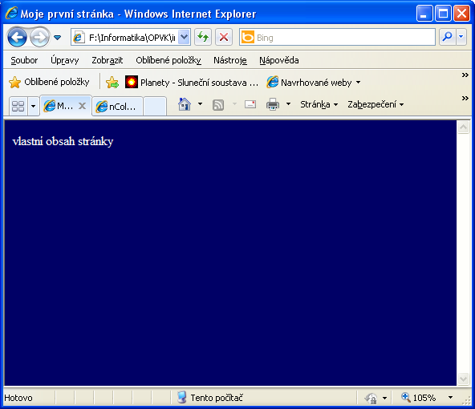
Barva pozadí tmavě modrá, barva písma bílá
Zobrazeno v prohlížeči.
Připomenutí:
Prvně uložíme index, pak zaktualizujeme IE!!!

Slide 13
Hypertextový odkaz
LINK=„barva“
standardní barva (ještě nepoužitého) hypertextového odkazu je určena atributem LINK
VLINK=„barva“
definuje barvu již navštíveného odkazu
ALINK=„barva“
definuje barvu tzv. aktivního odkazu, tj. odkazu, na který jste právě klepli myší

Slide 14
Zdroje:
Pavel Navrátil
Informatika a výpočetní technika 3
kompendium

